Slide 1
QUIZZ ANATOMIE-PHYSIOLOGIE la peau
Bloc 2 Module 3
Promo AS

Slide 2
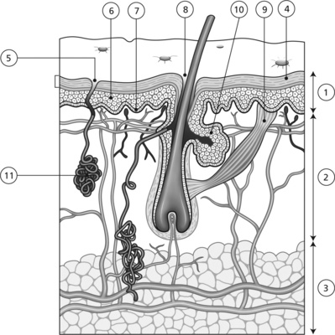
LA PEAU
Complétez le schéma de la peau ci-dessous:

Slide 3
LA PEAU
Comment se nomment les 3 couches de la peau? De quoi sont-elles constituées?
……………………………………………………………………………………………………………………………………………………………………………………………………………………………………………………………………………………………………………………………………………………………………………………………………………………………………………………………………………………………………………………………………………………………………………………………………………………………………………………………………………...

Slide 4
LA PEAU
2. VRAI ou FAUX
les glandes sébacées élaborent le sébum qui est un produit gras
les glandes sudoripares permettent de sécréter la sueur

Slide 5
LA PEAU
3. Citez 7 rôles de la peau :
-
-
-
-
-
-
-

Slide 6
LA PEAU
4. Définir un tissu et donner les 4 grands types de tissu.
……………………………………………………………………………………………………………
…………………………………………………………………………………………………………
…………………………………………………………………………………………………………
…………………………………………………………………………………………………………
…………………………………………………………………………………………………………

Slide 7
LA PEAU : correction
Correction du schéma de la peau
1: épiderme
2: derme
3 : hypoderme
4: couche cornée
5: pore sudoripare
6: couche profonde
8: poil
9: muscle horripilateur (érecteur)
10: glande sébacée
11: glande sudoripare

Slide 8
LA PEAU: correction
Comment se nomment les 3 couches de la peau? De quoi sont-elles constituées?
L’épiderme: constitué de couche de cellules cornée et de couche de cellules profondes
Le derme: constitué de tissu conjonctif contenant les glandes sudoripares, les glandes sébacées et les récepteurs sensorielles
L’hypoderme: constitué de tissu graisseux, de vaisseaux sanguins et de nerfs.

Slide 9
LA PEAU: correction
2. VRAI ou FAUX
les glandes sébacées élaborent le sébum qui est un produit gras: VRAI
les glandes sudoripares permettent de sécréter la sueur: VRAI

Slide 10
LA PEAU: correction
3. Citez 7 rôles de la peau :
- de protection (mécanique, chimique, contre les rayonnements solaires)
antirachitique
- de thermorégulation
- d’élimination
- sensoriel
- de réserve de graisses
- d’absorption de corps gras

Slide 11
LA PEAU: correction
4. Définir un tissu et donner les 4 grands types de tissu.
Un tissu est un agencement de cellules qui concourent à une même fonction .
le tissu épithélial
le tissu conjonctif
le tissu musculaire
le tissu nerveux

